Slide 1
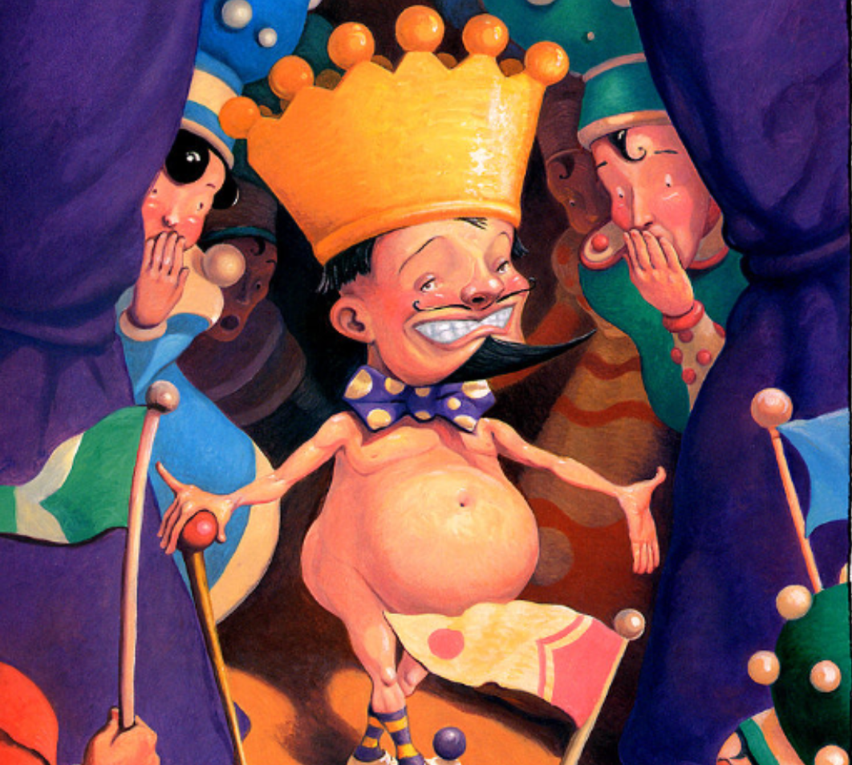
皇帝的新装

Slide 2
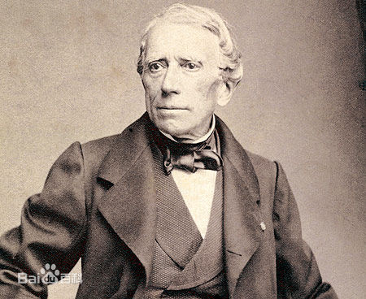
了解作者
安徒生，19世纪丹麦文学巨匠，世界著名的童话作家。
安徒生生于鞋匠家庭，童年生活穷苦，早期写有诗歌、剧本和长篇小说等，1835年开始写童话。
代表作：《丑小鸭》
《海的女儿》
《卖火柴的小女孩》

Slide 3
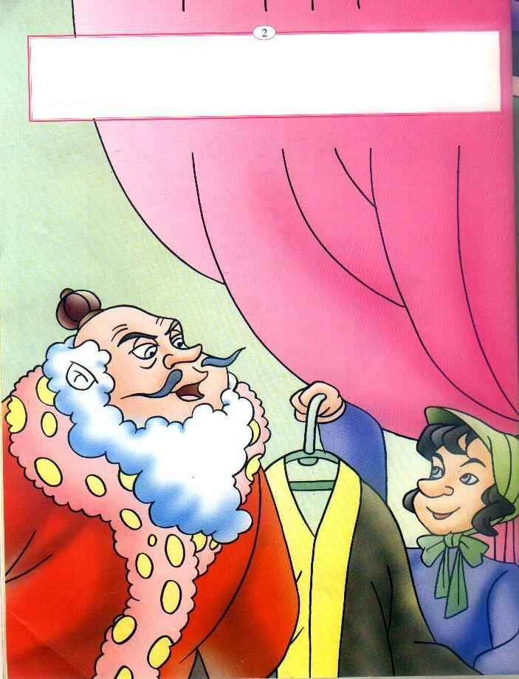
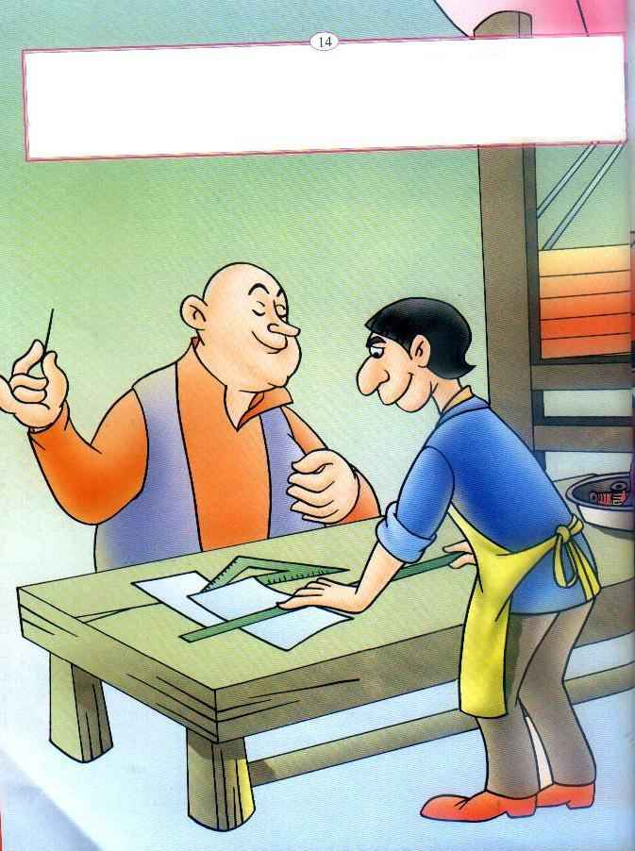
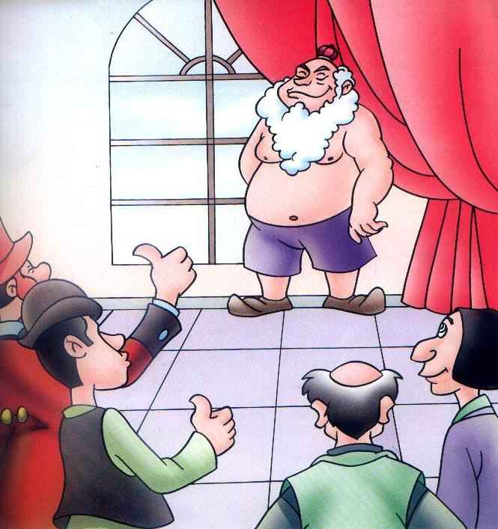
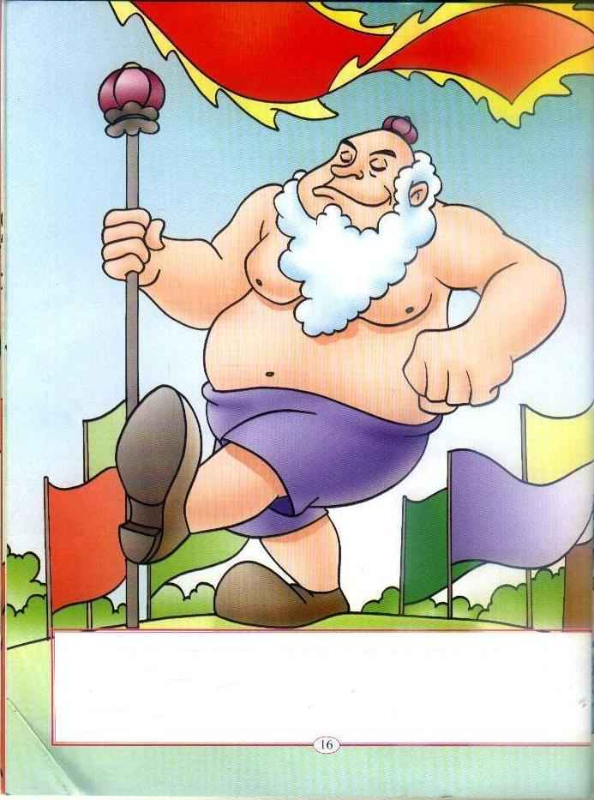

开端
梳理情节
速读课文，梳理文章脉络，力争每分钟不少于400字，并给每幅图画的空缺处填一个字。
引子
皇帝( ) 新装
骗子( ) 新装
君臣( ) 新装
发展
爱
做
看
游行( )新装
小孩( )真相
结局
穿
揭
高潮

Slide 4
梳理情节
线索：新装
特殊之处
任何不称职的或者愚昧的不可救药的人都看不见这衣服。

Slide 5
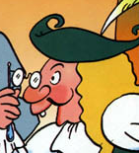
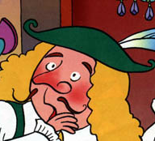

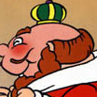
课文探究
跳读文章，圈点勾画表现人物言行（语言、动作、神态、心理）的具体语句。
每小组挑选两个最感兴趣的人物分析
众大臣
老百姓
皇帝

Slide 6
人物形象
老大臣
大臣
心理描写
愿上帝可怜我吧!
我的老天爷-------
我并不愚蠢呀!---------
神态
把眼睛睁的特别大
动作
从他的眼镜里仔细地看
注意地听着.
虚伪狡诈、自欺欺人、阿谀奉承

Slide 7
21 “这是怎么一回事呢？”皇帝心里想。“我什么也没有看见！这可骇人听闻了。难道我是一个愚蠢的人吗？难道我不够资格当一个皇帝吗？这可是我所遇见的一件最可怕的事情。”
22 “ 哎呀 ，真是美极了！”皇帝说。“我十二分地满意！”
哎呀
口是心非
敷衍虚伪
自欺欺人

Slide 8
人物形象
“上帝，这衣服多么合身啊！裁得多么好看啊！”大家都说，“多么美的花纹！多么美的色彩！这真是一套贵重的衣服！”
众人：阿谀奉承 自欺欺人
侧面烘托了皇帝的昏庸

Slide 9
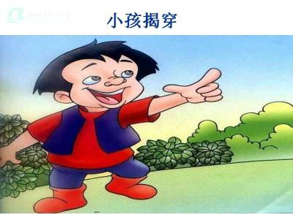
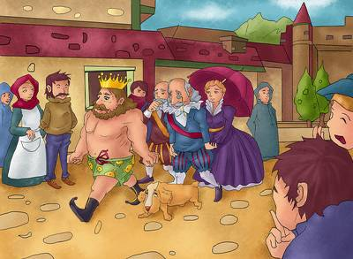
为什么在最后让一个小孩子戳破？
人物形象
诚实、天真、无私无畏。

Slide 10
背景资料
18世纪末19世纪初，丹麦成为英国的附庸国。丹麦人民身受本国封建阶级和英国资产阶级的双重剥削，过着饥寒交迫的贫困生活，而封建统治阶级则穷奢极欲，挥霍无度。
把揭露的锋芒直指封建统治阶级的头子，并无情的嘲讽了贵族、宫廷的丑恶行径，深刻的解剖了当时社会的病状。

Slide 11
小结
童话夸张和想象的艺术手法：
犀利的讽刺
丰富的想象
巧妙的夸张

Slide 12
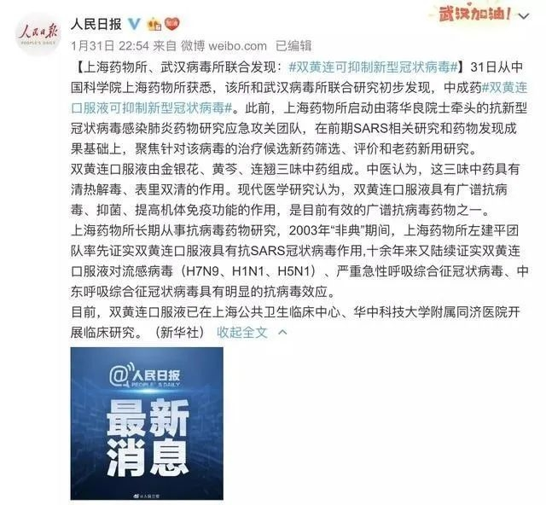
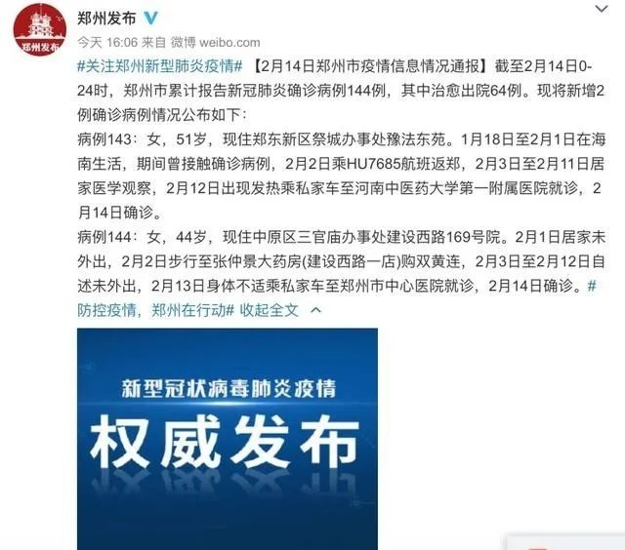
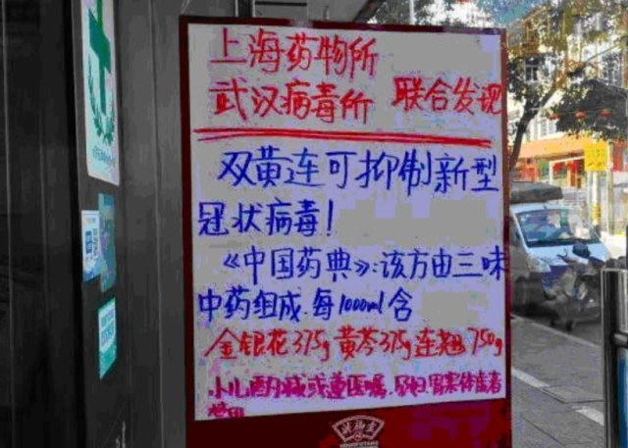
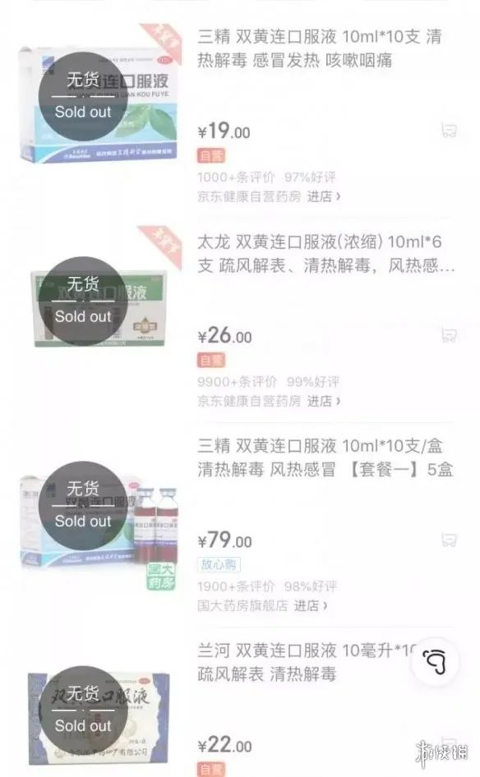
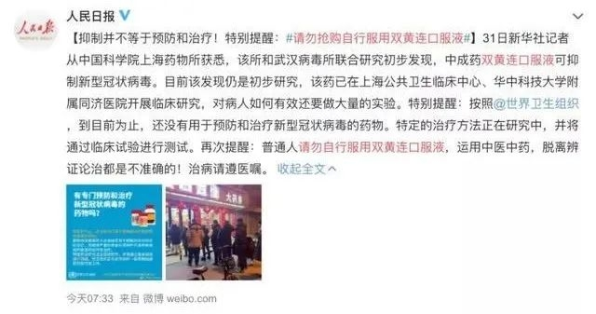
材料链接

Slide 13
小结
“当我在为孩子们写一篇故事的时候，我永远记住他们的父亲和母亲也会在旁边听”
——安徒生
夫童心者，绝假纯真，最初一念之本心也。若失却童心，便失却真心；失却真心，便失去真人。
——明-李贽《童心说》
译文：所谓童心，其实是在人最初未受外界任何干扰时一颗毫无造作、绝对真诚的本心。如果失去童心，就失去了真心，失去了真心，就失去了做一个真人的的资格。

